Slide 1

Ali ste za sneženo telovadbo?
Kaj pa je to?
Kako lepo sneži.
Boste videli. Kar z mano!

Slide 2
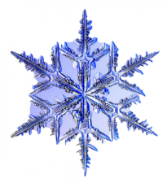
stopimo na prste in z rokama lovimo snežinke
stresamo sneg s telesa
počasi pihamo v snežinke
se smejimo ho-ho-ho
pa-da-jo/ plosk-tlesk-tlesk/ SO MI DO

Slide 3
Kdo nas je tako lepo oblekel?
Ali ste se že sankali?
Odpravljamo se spat. Kako bi se prilegla uspavanka.
Kako lepo sneži.
Imate radi sneg?

Slide 4

Bele snežinke
Besedilo: Anica Černejeva
Melodija: Makso Pirnik

Slide 5
Kdo je napisal tako lepo melodijo?
Najprej se naučimo besedilo. Potem skupaj zapojmo.
Koliko kitic ima?
Kako prijetna uspavanka.

Slide 6
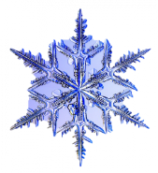
Zvezdice bele čuvajo zemljo, čuvajo v zemlji nam skriti zaklad.
Bele snežinke,
beli metuljčki
iščejo, iščejo
pot do sveta.
Bele snežinke, zvezdice bele, padajo, padajo, tiho z neba.
Beli metuljčki
nosijo sanje,
sanje in misel
na zlato pomlad.

Slide 7
Zvezdice bele čuvajo zemljo, čuvajo v zemlji nam skriti zaklad.
Bele snežinke,
beli metuljčki
iščejo, iščejo
pot do sveta.
Bele snežinke, zvezdice bele, padajo, padajo, tiho z neba.
Beli metuljčki
nosijo sanje,
sanje in misel
na zlato pomlad.

Slide 8
V zvezek prepiši naslov, avtorico besedila in skladatelja tako kot je zapisano spodaj. Uspavano večkrat poslušaj in zapoj.
Bele snežinke
Besedilo: Anica Černejeva
Melodija: Makso Pirnik

Slide 9
Viri in literatura
Oblak, B. (2001). Glasbena slikanica 3. Ljubljana: vedež.
Vir: google. Pridobljeno na: https://publishwall.si/vfokusu/post/441250/snezak-ali-snezeni-moz-caka-na-posiljko-snega
Avtorica: tanja bezgovšek

